Slide 1
CHƯƠNG 3
HỆ THỐNG TUẦN HOÀN

Slide 2
ĐỊNH LUẬT TUẦN HOÀN
Menđeleev: tính chất các đơn chất cũng như dạng và tính chất các hợp chất thay đổi tuần hoàn theo chiều tăng của khối lượng nguyên tử của các nguyên tố.
Quan niệm hiện đại: Tính chất các đơn chất cũng như dạng và tính chất của các hợp chất thay đổi tuần hoàn theo chiều tăng điện tích hạt nhân nguyên tử của các nguyên tố.

Slide 3
Chu kỳ I bắt đầu từ H (cấu trúc electron 1s¹), tiếp theo He (1s²), hết lớp thứ nhất.
Tiếp theo là Li (1s², 2s¹) có cấu trúc elctron bên ngoài ns¹ giống H nên bắt đầu chu kỳ mới, chu kỳ II.
Tương tự các nguyên tố đầu chu kỳ thứ n sẽ có cấu trúc electron ngoài cùng là ns¹

Slide 4
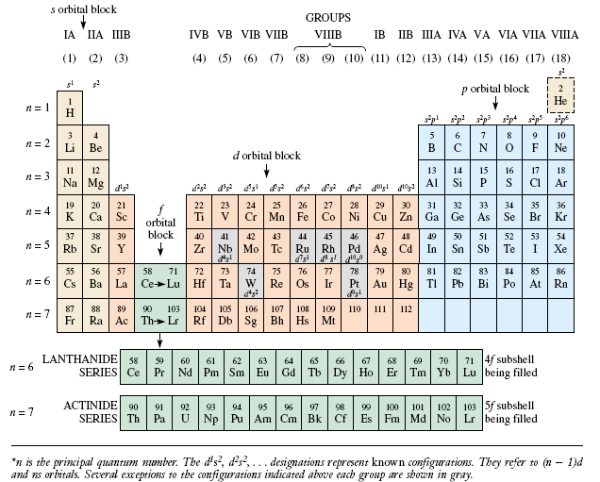

Slide 5
Chu ký I: chỉ gồm nguyên tố chứa electron s.
Chu kỳ II, III: gồm các nguyên tố chứa electron s và p.
Chu kỳ IV, V: có thêm nguyên tố có electron d
Chu kỳ VI, VII: có thêm nguyên tố có electron f.

Slide 6
Như vậy dực vào bảng phân loại tuần hoàn, chúng ta có thể viết trật tự năng lượng của các orbital như sau:
1s
2s, 2p
3s, 3p
4s, 3d, 4p
5s, 4d, 5p
6s, 4f, 5d, 6p
7s, 5f, 6d, 7p

Slide 7
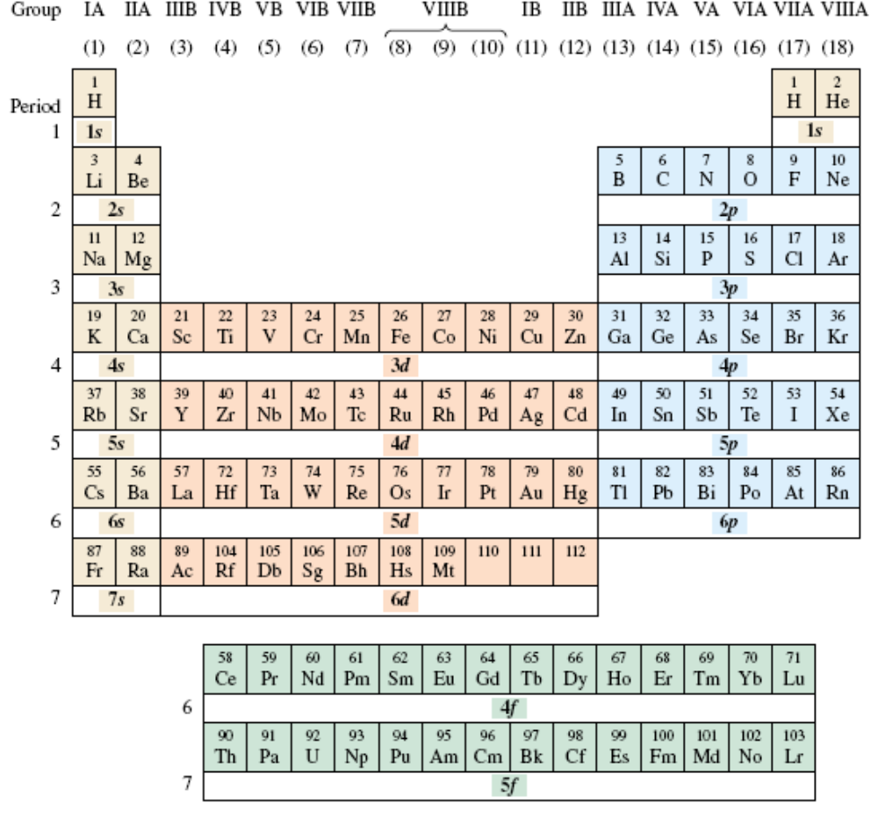

Slide 8
Electron cuối cùng nằm ở orbital loại nào thì nguyên tố được gọi là thuộc họ đó:
Nguyên tố s: có electron cuối cùng ở orbital s
Tương tự ta có nguyên tố p, nguyên tố d, nguyên tố f.

Slide 9
Tất cả các nguyên tố s, d, f là kim loại
Một nữa nguyên tố p cũng là kim loại
Một nữa nguyên tố p là không kim loại
Ranh giới giữa kim loại và không kim loại là á kim (metalloids)

Slide 10
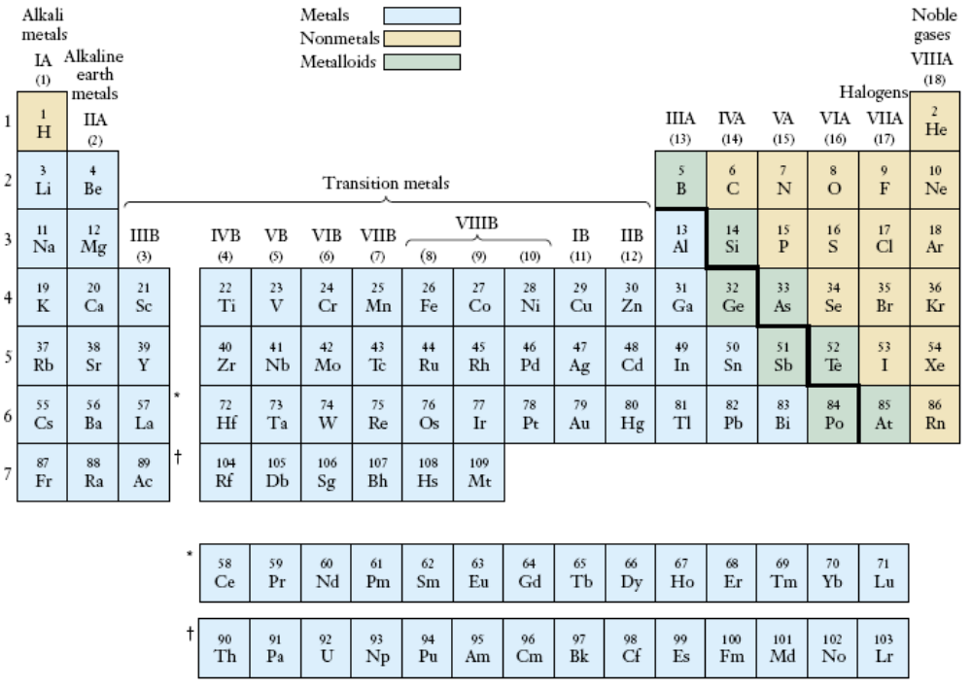
BẢNG PHÂN LOẠI TUẦN HOÀN

Slide 11
Biến thiên bán kính nguyên tử
Trong một chu kỳ, bán kính nguyên tử giảm dần từ trái sang phải.
Do tăng lực hút hạt nhân, hiệu ứng xâm nhập ảnh hưởng mạnh
Trong một phân nhóm, bán kính nguyên tử tăng từ trên xuống dưới.
Do tác dụng chắn mạnh của vỏ khí trơ nên sau một chu kỳ bán kính nguyên tử tăng lên.
Biến thiên chỉ rõ ràng đối với các nguyên tố phân nhóm A. Phân nhóm B do lớp ngoài cùng luôn là ns² nên biến thiên không tăng giảm rõ ràng.

Slide 12
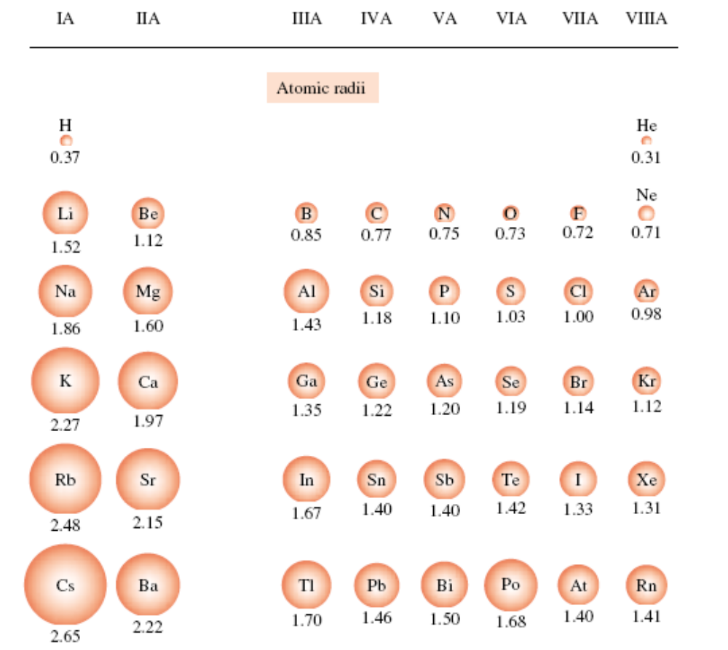

Slide 13
Biến thiên bán kính ion
Khuynh hướng tương tự cho cả ion dương và ion âm của nguyên tố phân nhóm chính.
Lưu ý so sánh bán kính của ion âm cuối chu kỳ và ion dương đầu chu kỳ tiếp theo (có cùng số electron)
Đọc thêm phương pháp xác định bán kính nguên tử trong SGK

Slide 14
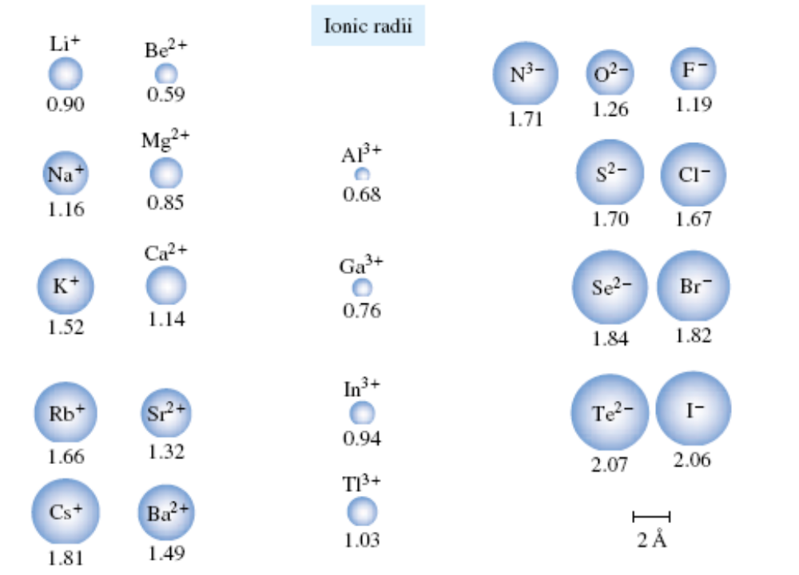

Slide 15
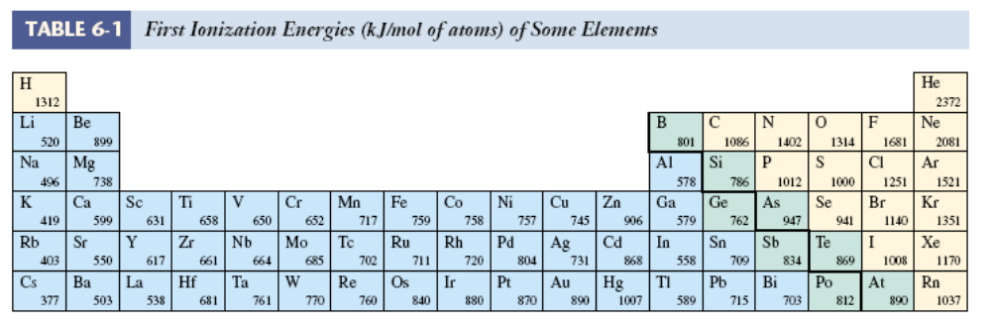
Năng lượng ion hóa
Năng lượng ion hoá (I) là năng lượng cần cung cấp để bứt một electron ra khỏi một nguyên tử không bị kích thích, ở trạng thái khí.
X + I → X⁺ + e

Slide 16
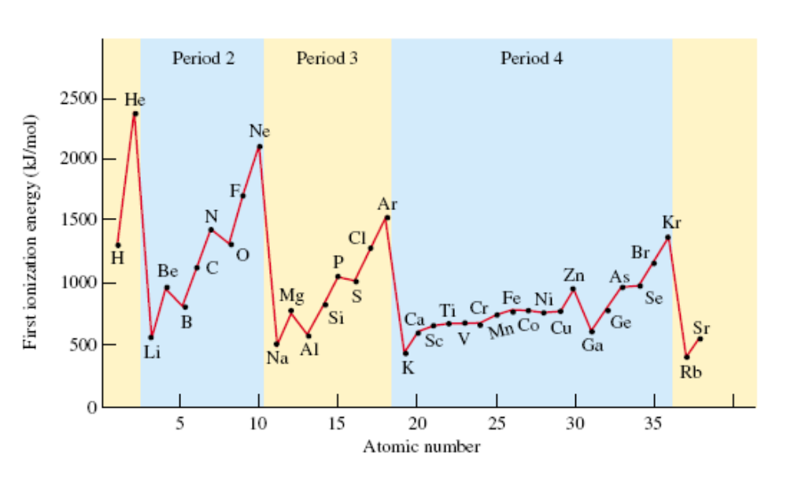
Biến thiên I trong một chu kỳ
- Khuynh hướng cung là tăng dần từ trái sang phải.
Tuy nhiên các nguyên tố có electron np⁽¹⁻³⁾ cùng giảm do hiệu ứng chắn
của lớp ns²
Các nguyên tố có electron np ⁽⁴⁻⁶⁾ giảm một lần nữa do electron
ngược spin

Slide 17
Ái lưc electron
Ái lưc electron (F) là năng lượng toả ra khi một nguyên tử không bị kích thích ở trạng thái khí nhận thêm một electron
X + e → X⁻ + F
- Khuynh hướng chung là tăng dần từ trái sang phải trong một chu kỳ và có giá trị lớn nhất tại phân nhóm VIIA
- Do vỏ khí trơ và vỏ ns² có tác dụng chắn mạnh nên các nguyên tố khí trơ và kim loại kiếm thổ hầu như không nhận electron, F = 0. Các nguyên tố có electron np³ cũng có F giảm mạnh do hiệu ứng đẩy của electron ngược spin.
- Một số tài liệu cũng định nghĩa F là năng lượng cần cung cấp…, khi đó các giá trị F có giá trị âm.

Slide 18
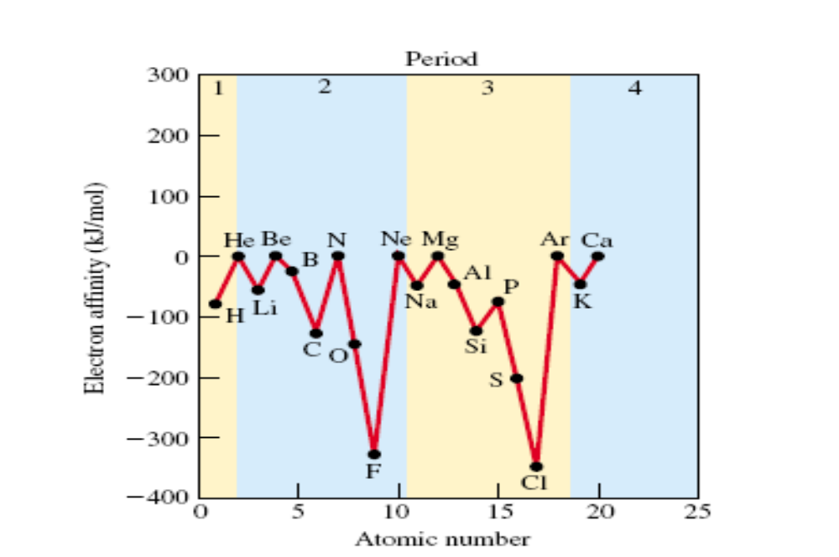
Ái lưc electron

Slide 19
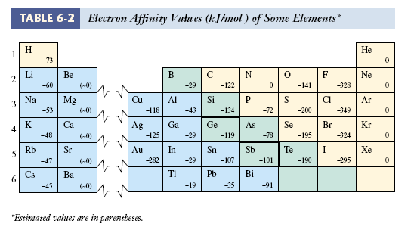

Slide 20
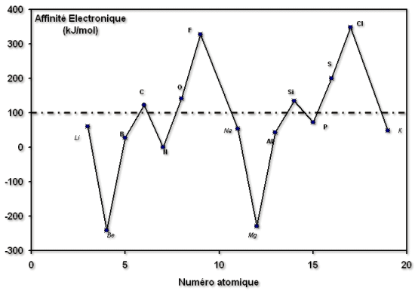
Ái lưc electron

Slide 21
Độ âm điện
Độ âm điện (χ) là khả năng một nguyên tử hút electron về phía mình trong một liên kết với nguyên tử khác.
Theo Mulliken: χ =(I + F)/2
Theo Pauling: (χ_{A} – χ_{B})² = E_{A-B} – (E_{A-A} x E_{B-B})^{1/2} (eV)
Ngoài ra còn có thang do Allred – Rochow, Sanderson..
Lưu ý độ âm điện không phải là một thuộc tính cố định của nguyên tử, độ âm điện của nguyên tử có thể thay đổi trong các hợp chất khác nhau.
Khuynh hướng chung là tăng từ trái sang phải, từ dưới lên trên. Nguyên tố có độ âm điện lớn nhất là F > O > Cl >N.

Slide 22
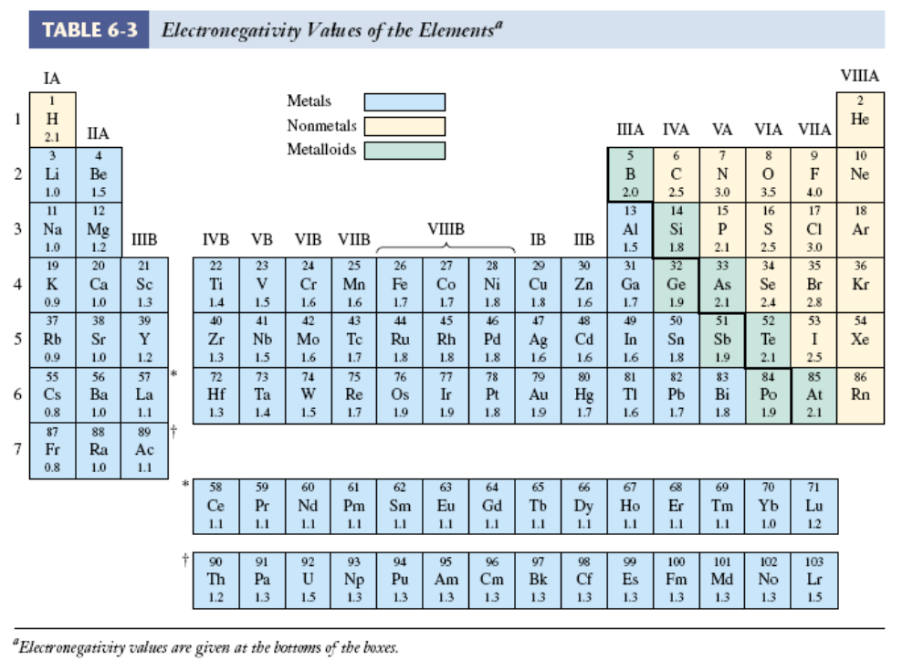
Đô âm điên

Slide 23
